Slide 1


MARDI 8 MARS 2022

Slide 2
Le harcèlement nuit gravement à la vie scolaire des écoles et des établissements
Le harcèlement se définit comme une violence répétée qui peut être verbale, physique ou psychologique.
Cette violence se retrouve aussi au sein de l’école : elle est le fait d’un ou de plusieurs élèves à l’encontre d’une victime qui ne peut se défendre.
Lorsqu’un enfant ou un adolescent est insulté, menacé, battu, bousculé ou reçoit des messages injurieux à répétition, on parle donc de harcèlement.
https://www.education.gouv.fr/lutte-contre-le-harcelement-l-ecole-289530
QU’EST-CE QUE LE HARCÈLEMENT ?

Slide 3
Quelles sont les causes du harcèlement ?
Oublier certaines idées reçues.
Une des idées reçues est qu’un enfant se fait harceler à cause de sa différence.
Une autre idée reçue à propos de l'enfant harcelé, ce serait son penchant à se poser lui-même en position de victime pour qu’on s’intéresse à lui.
Enfin, un dernier à priori concerne les auteurs de harcèlement scolaire eux-mêmes : il peut être facile de mettre en cause l’éducation reçue.
https://www.education.gouv.fr/lutte-contre-le-harcelement-l-ecole-289530
QUELLES SONT LES CAUSES DU HARCELEMENT ?

Slide 4
Quelles sont les causes du harcèlement ?
Comprendre la mécanique du harcèlement
Il n’existe pas forcément de profil type du harcelé
Du côté du harceleur, le syndrome de popularité (d’après Emmanuelle Piquet)
https://www.education.gouv.fr/lutte-contre-le-harcelement-l-ecole-289530
QUELLES SONT LES CAUSES DU HARCELEMENT ?

Slide 5
Quelles sont les causes du harcèlement ?
Comprendre la mécanique du harcèlement
Dans la plupart des cas l’enfant n’ose pas se confier à un adulte, pour différentes raisons :
Il peut avoir honte d’en parler,
ce qu’il a vécu réactive le souvenir,
il a peur de passer pour une « balance »,
il sait que l’aveu de son harcèlement pourra faire souffrir ses parents ou les personnes qui l’aiment.
https://www.education.gouv.fr/lutte-contre-le-harcelement-l-ecole-289530
QUELLES SONT LES CAUSES DU HARCELEMENT ?

Slide 6
Protocole de traitement des situations de harcèlement

Slide 7


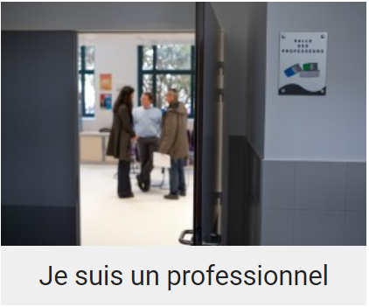
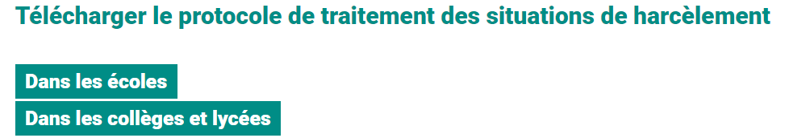
Protocole de traitement des situations
https://www.nonauharcelement.education.gouv.fr/
Que Faire ?
Je suis un professionnel
Télécharger le guide
PROTOCOLE DE TRAITEMENT

Slide 8
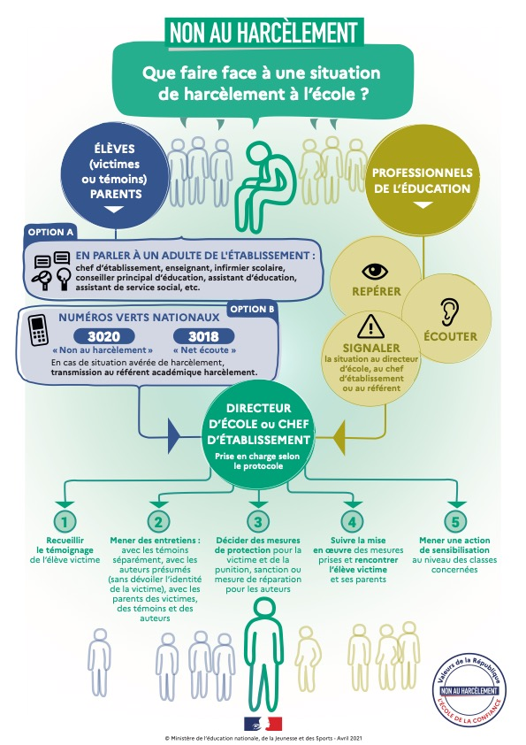
1 / Recueillir le témoignage de l’élève victime
2 / Mener des entretiens: avec les témoins séparément, avec les auteurs présumés (sans dévoiler l’identité de la victime), avec les parents des victimes, des témoins et des auteurs
3 / Décider des mesures de protection pour la victime et de la punition, sanction ou mesure de réparation pour les auteurs
4 / Suivre la mise en œuvre des mesures prises et rencontrer l’élève victime et ses parents
5 / Mener une action de sensibilisation au niveau des classes concernées
PROTOCOLE DE TRAITEMENT

Slide 9
Quelles sont les causes du harcèlement ?
Comment prévenir le harcèlement à l’école ?
Le site du MEN propose de pistes : « Non au harcèlement »
Le jeu des trois figures : Jeu créé par Serge Tisseron en 2007
https://youtu.be/C2MBHfapVho
L’association « Marcel Ment »
https://www.education.gouv.fr/lutte-contre-le-harcelement-l-ecole-289530
QUELLES SONT LES CAUSES DU HARCELEMENT ?

Slide 10





Ressources.
Bibliographie : Cycle 1.

Slide 11
Ressources.
Fiche synthèse de ressources pour l’école
Une programmation en EMC organisée en 4 axes semblable aux C2 et C3.
- culture de la sensibilité
- culture du droit et de la règle
- culture du jugement
- culture de l’engagement.
Lumni (vidéo)
https://www.lumni.fr/dossier/harcelement-a-l-ecole
Non au harcèlement
https://www.nonauharcelement.education.gouv.fr
Vinz et Lou
https://www.vinzetlou.net/fr
…/…

